Slide 1
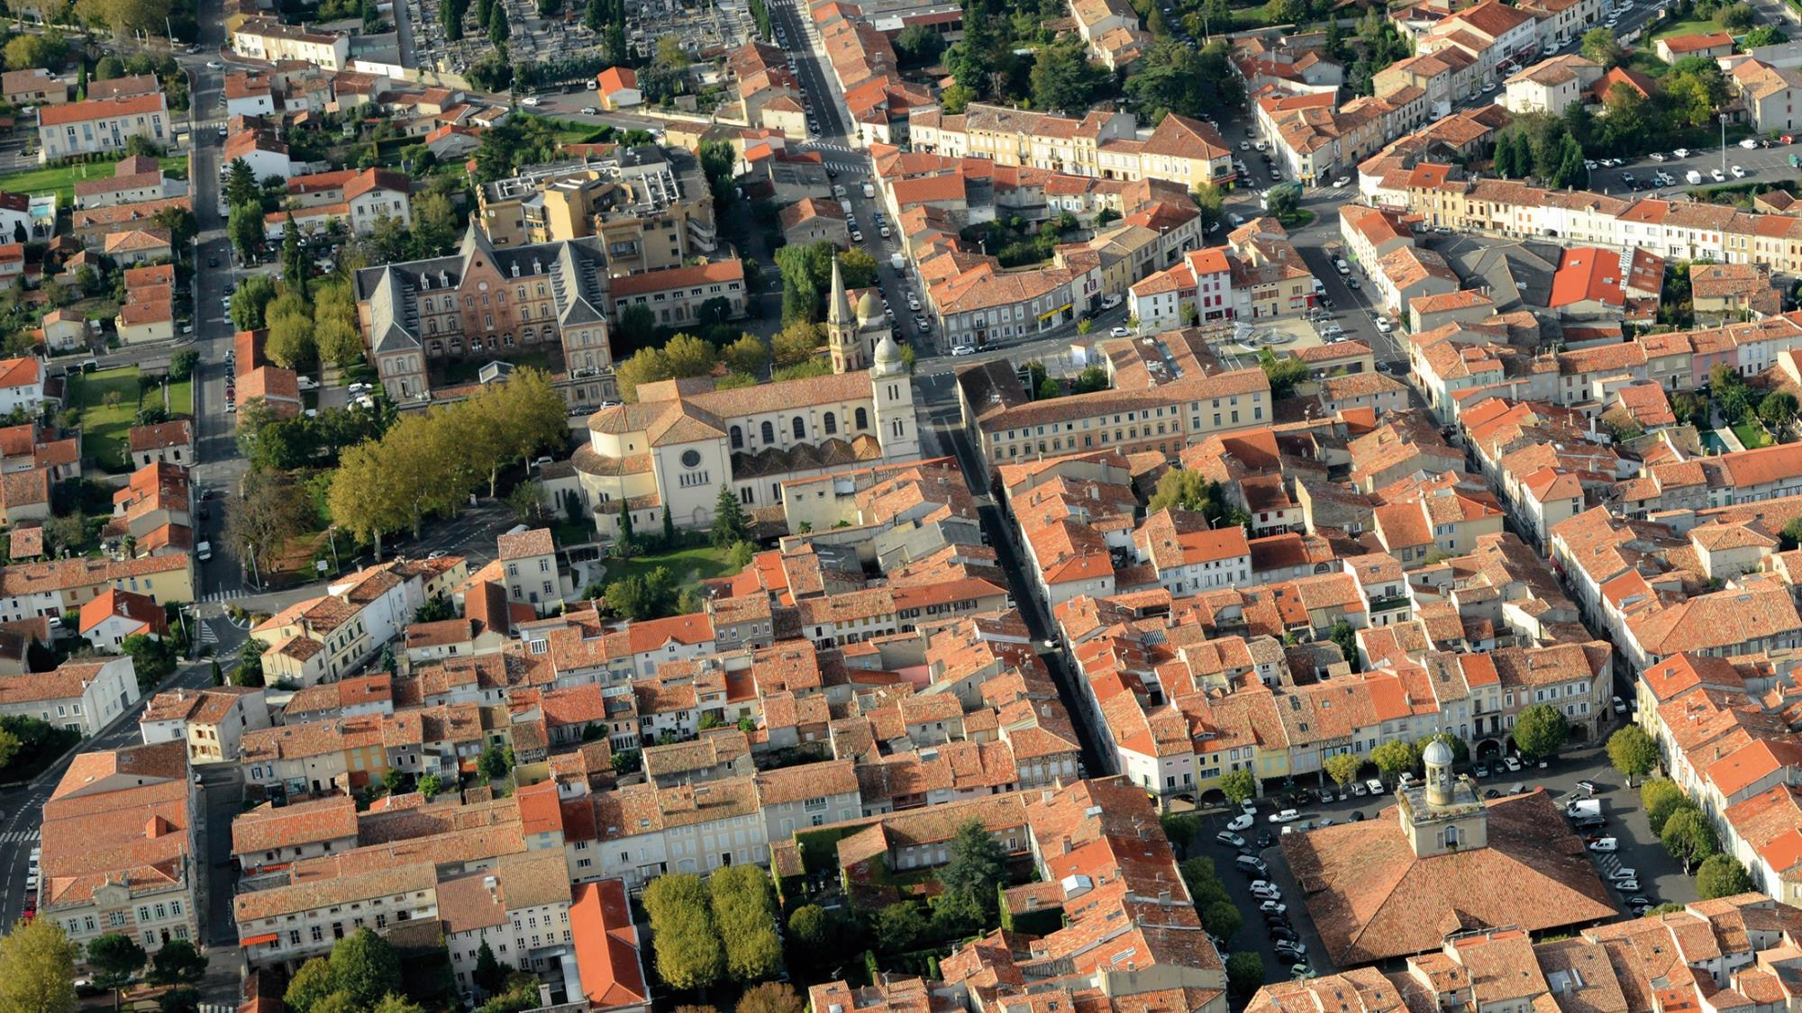










VOS QUESTIONS ET IDÉES AU 06 74 94 02 86
PRINTEMPS DE LA
CONCERTATION
RÉUNION DE CONCERTATION
Revel, le 17 mai 2019

Slide 2

Monsieur Etienne THIBAULT
Maire de Revel

Slide 3
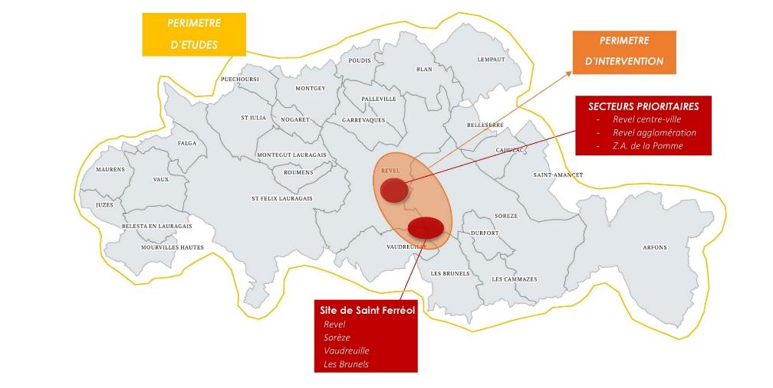
UN PÉRIMÈTRE D’ACTION ÉTENDU
Centre-ville de Revel
De nouveaux commerces
Un traitement paysager qualitatif
ZA de la Pomme
De nouvelles opportunités pour les entreprises
Un lieu géographiquement stratégique
Bassin de Saint-Ferréol
Un pôle touristique
Un nouvel élan à travers un projet d’aménagement

Slide 4











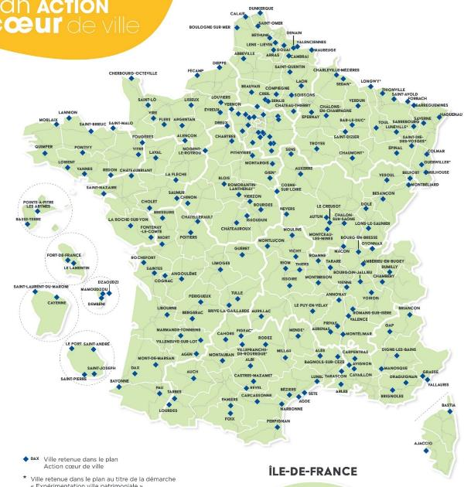

LE PROGRAMME ACTION CŒUR DE VILLE
222
communes
De la réhabilitation à la restructuration vers une offre attractive de l’habitat,
Favoriser un développement économique et commercial équilibré
Développer l’accessibilité, la mobilité et les connexions
Mettre en valeur l’espace public et le patrimoine
Garantir l’accès aux équipements et services publics
Revel : seule commune de Haute-Garonne à porter l’initiative

Slide 5

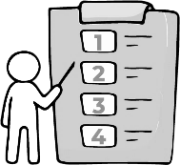

LES PHASES D’ÉTUDE
2018
Sept. 2018 – Fin 2019
2020 – Fin 2022
Préparation
Initialisation
Déploiement des actions

Slide 6








CALENDRIER
février
mars
avril
mai
juin
juillet
DIAGNOSTIC
SCENARII
STRATÉGIE
PLAN D’ACTION
Validation
du plan d’actions
réunion
de lancement
réunion
publique
réunion
de restitution
Participation en continu sur colidee.com/revel

Slide 7




LE DÉROULÉ DE LA SOIRÉE
Présentation des 5 axes thématiques
Thème
Questions-Réponses
Temps de contribution
Temps de co-construction
Une ville pour tous
Une ville au caractère unique
Un système de mobilités plus équilibré
Un réseau d’espaces publics à vivre
Une ville paysage

Slide 8
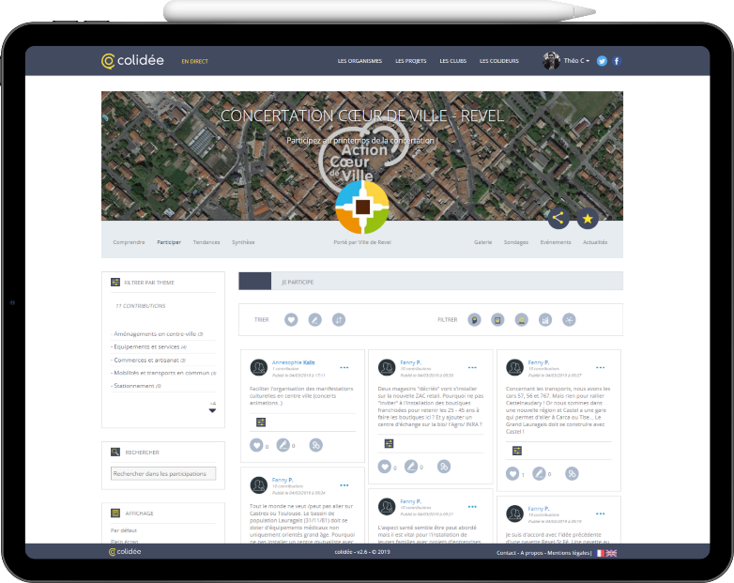
PARTICIPEZ EN LIGNE
COLIDEE.COM/REVEL
Créez un compte ou connectez-vous avec Facebook
Récupérez toutes les informations sur le projet
Proposez vos idées !
DÉJÀ 241 IDÉES CONSULTABLES !

Slide 9
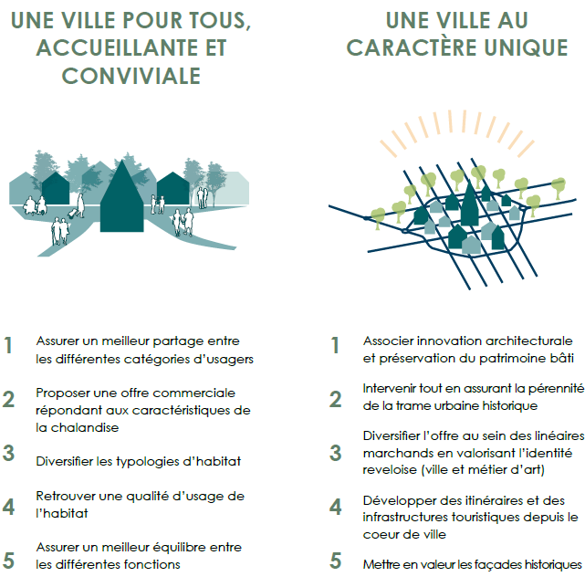
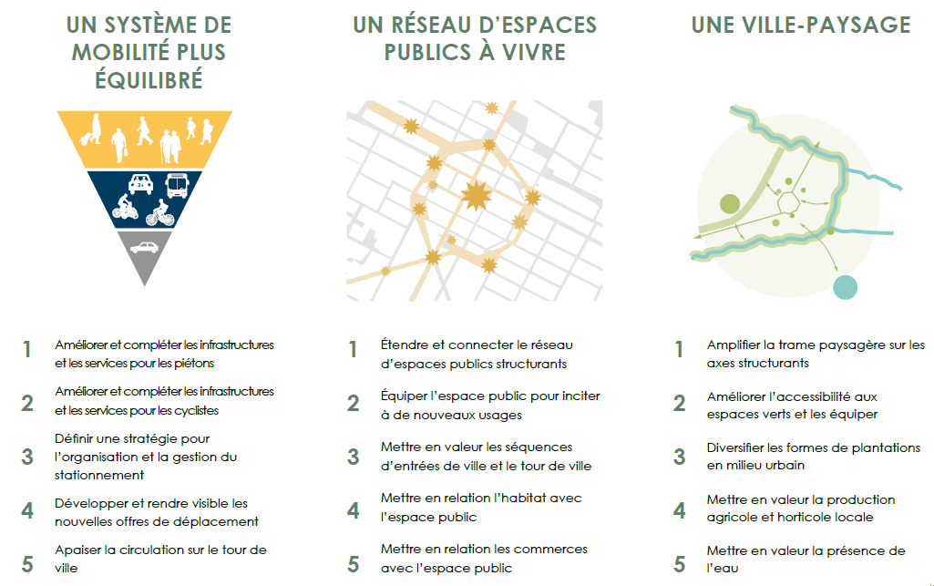
5 THEMES

Slide 10
THEME N°1
UNE VILLE POUR TOUS,
ACCUEILLANTE ET CONVIVIALE

Slide 11
Une ville pour tous, accueillante et conviviale

Slide 12
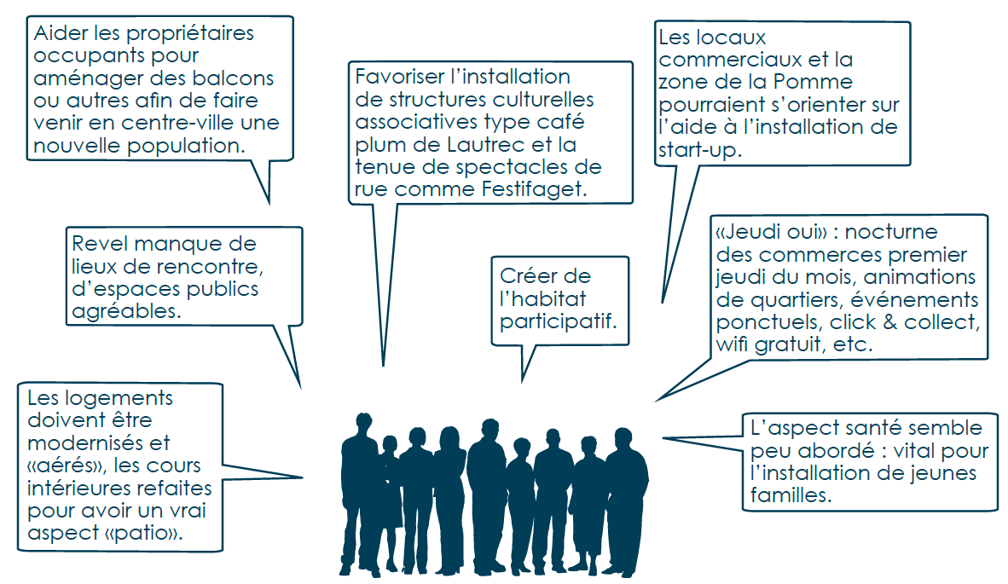

Slide 13
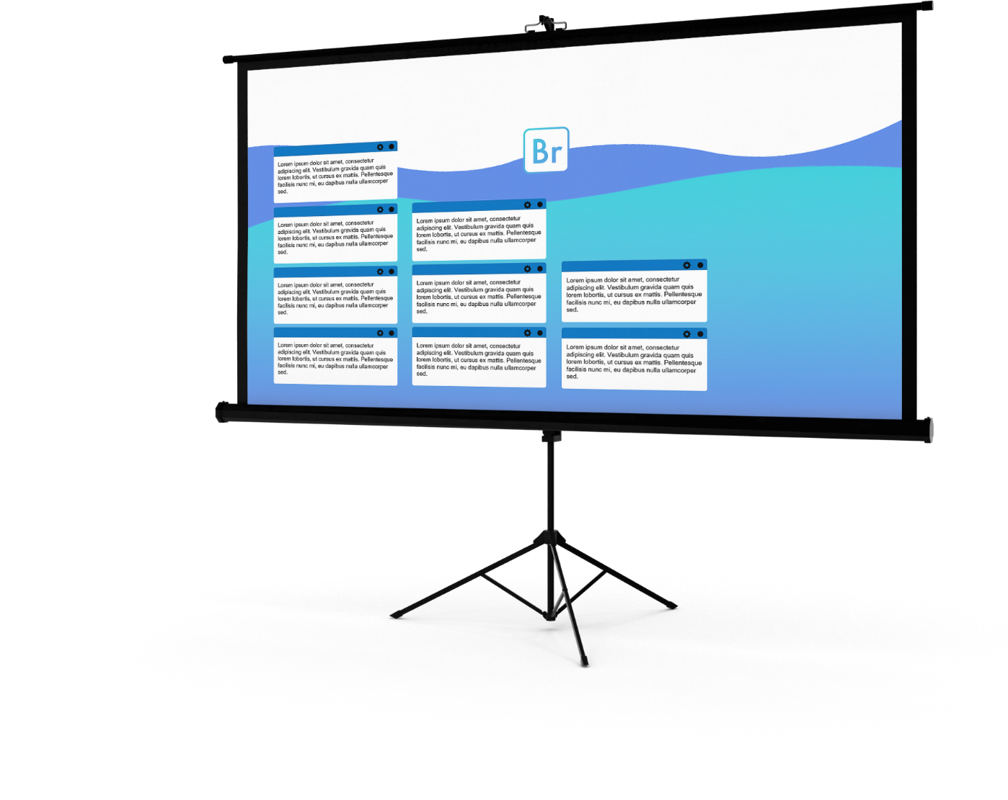
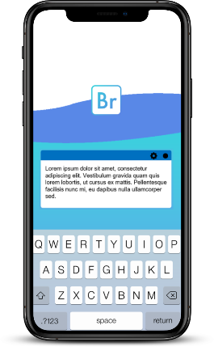
VOS IDÉES
Thème N°1
« Une ville pour tous,
Accueillante et conviviale »

Slide 14
THEME N°2
UNE VILLE
AU CARACTÈRE UNIQUE

Slide 15
Une ville au caractère unique

Slide 16
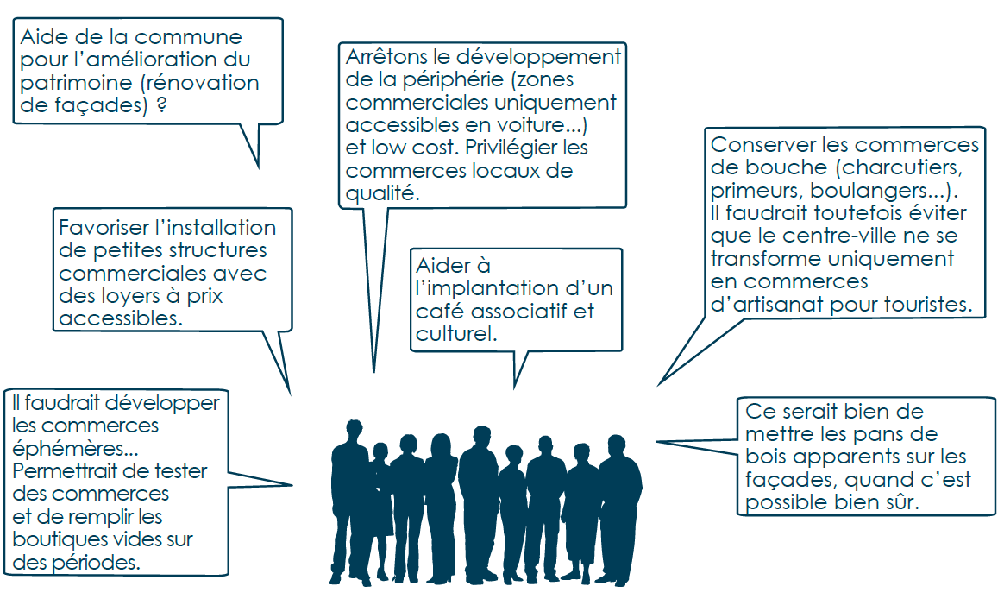

Slide 17
VOS IDÉES
Thème N°2
« Une ville
au caractère unique »

Slide 18
THEME N°3
UN SYSTÈME DE MOBILITÉ
PLUS ÉQUILIBRÉ

Slide 19
Un système de mobilités plus équilibré

Slide 20
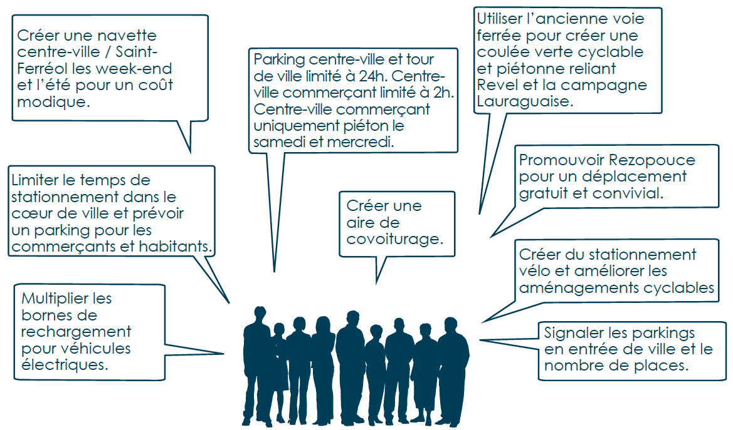

Slide 21
VOS IDÉES
Thème N°3
« Un système de mobilité
plus équilibré »

Slide 22
THEME N°4
UN RÉSEAU D’ESPACES
PUBLICS À VIVRE

Slide 23
Un réseau d’espaces publics à vivre

Slide 24
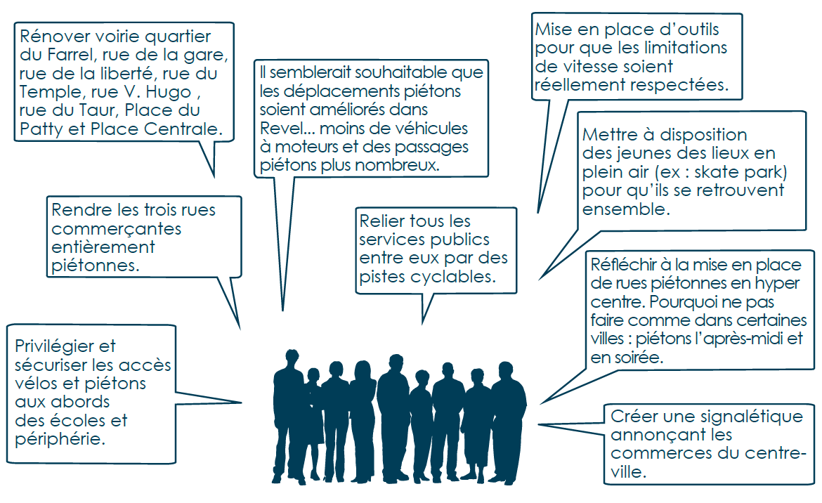

Slide 25
VOS IDÉES
Thème N°4
« Un réseau d’espaces
publics à vivre »

Slide 26
THEME N°5
UNE VILLE PAYSAGE

Slide 27
Une ville paysage

Slide 28
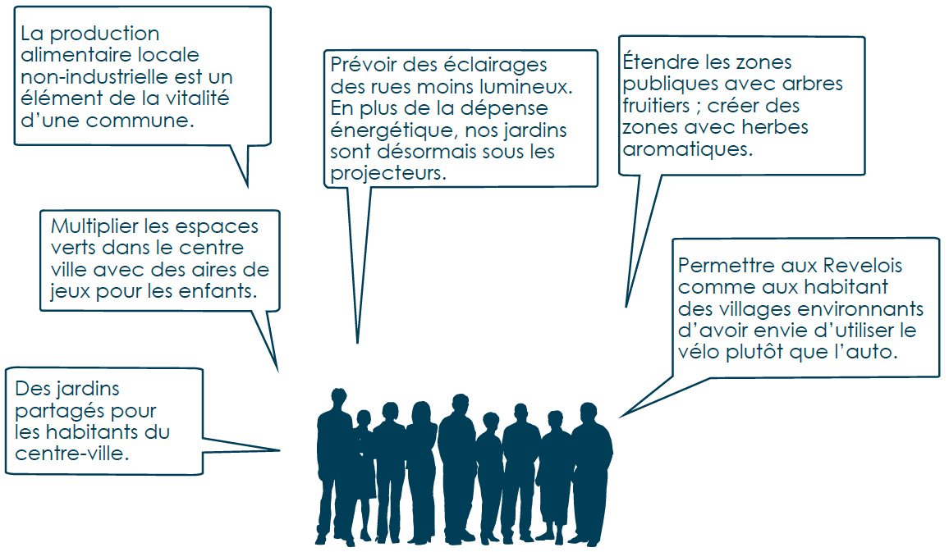

Slide 29
VOS IDÉES
Thème N°5
« Une ville paysage »

Slide 30
Rendez-vous sur
www.colidee.com/revel

